Slide 1
MEETING KASIE 2026
REVIEW CHP JULI 26 & PARAMETER BEST BRANCH CHP
Cabang : BANDUNG
18 Agustus 2026

Slide 2
Performance A/T & Grw Sales
Performance POT
BEST BRANCH 2026

Slide 3
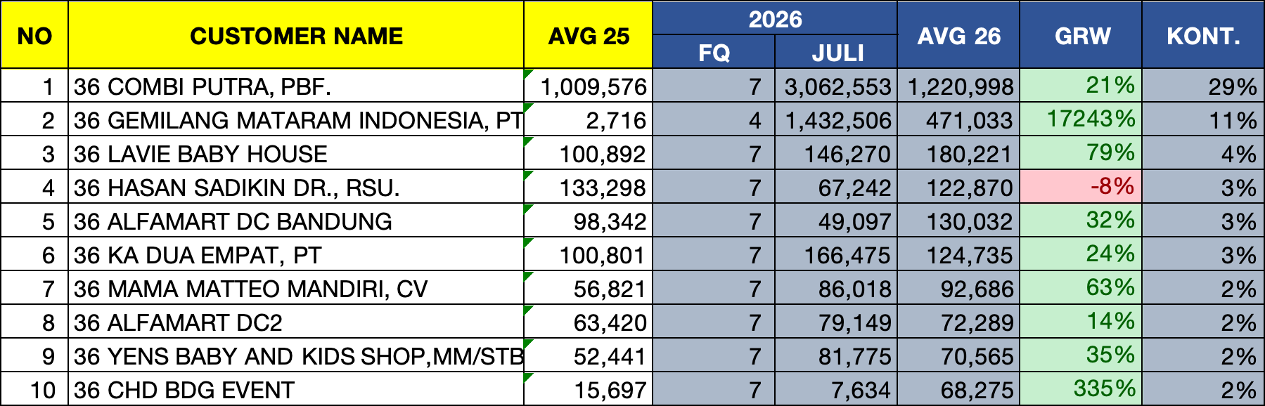
1. Performance A/T & GRW Sales
SUMMARY :
Pengambilan PT Combi Putra untuk last bite Antimo 72 sebesar 2,3 M dan Antimo Anak 360 juta.
PT Gemilang open 150 karton sebesar 1,3 M untuk buffer stock naik harga dan last bite Mecosin sebesar 39 juta.
KDE Close sales 166 juta dengan support diskon on faktur.
Yens Group sempat terkendala hold dari awal bulan sehingga hanya membukukan sales 107 juta. Demikian juga dengan Lavie Baby House yang open sales 146 juta.
minus grw dari 36 HASAN SADIKIN DR., RSU. Kontribusi minus terbesari dari item BOOST OPTIMUM adanya penurunan 14jt/bulan.

Slide 4
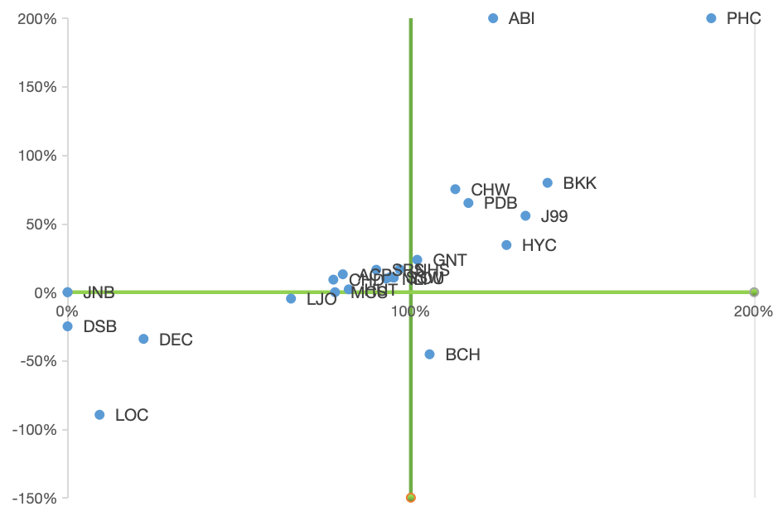
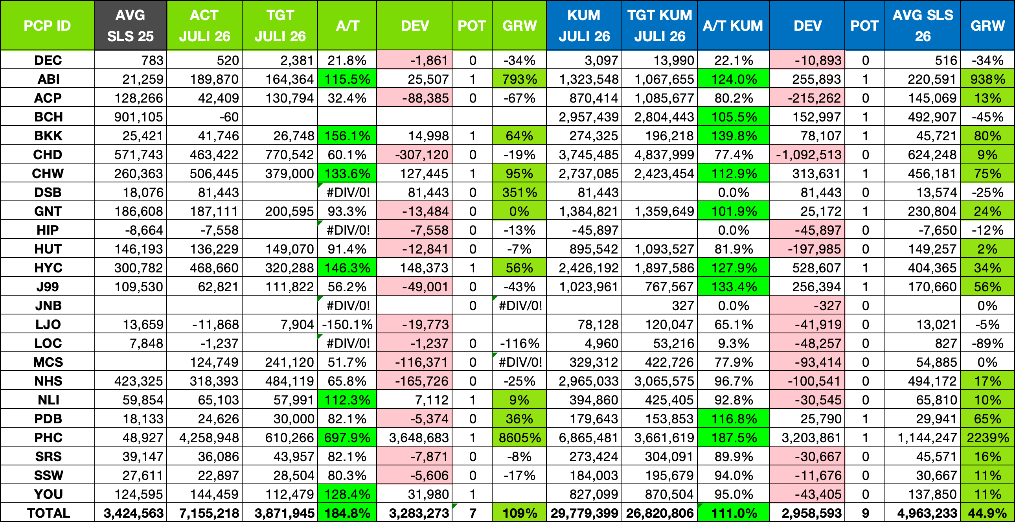
2. PRINCIPLE ON TARGET (POT)
Kum POT Position 2026
GRW>
100%
GRW<100%
A/T <100%
A/T >100%
A/T & High Grw:
ABI, PHC, CHW, BKK, PDB, J99, HYC Pertahankan performa, tingkatkan coverage, Cross Up Selling. dan Fokus Implementasi Program” berjalan.
Positif Grw, A/T 90% < 100% :
NHS, kum -100jt, penurunan terbesar dari Heka apt -76jt vs avg 26, Hasan Sadikin -69jt. Issue utama karena perubahan disc menjadi netto, Perbaikan Maksimalkan recovery untuk Heka apt >30jt, Hasan Sadikin 25jt, Advent RS Apt >15jt. dan recovery untuk item boost optimum 400 di outlet” yg turun.
NLI, kum -30jt, Kontribusi minus dari Gramedia Bandung Paris Van Java -7jt, Perintis apt -7jt, Gramedia Asri Media -4jt, dan prima apt -3jt dan produk yg turun dari fisherman mandarin ginger -9jt, fisherman choco mentho mint -5jt, dan fisherman sf original -5jt. Perbaikan untuk relasi penyumbang minus terbesar khususnya untuk NKA lakukan detailing stock checking di toko untuk stock yg limit dan habis, dan Replace Produk yg minus di apt dgn push sales produk yg fast moving.
SSW, kum - 11jt, Kontribusi minus terbesar dari NKA (AEON Paris Van Java, Gramedia Asri Media, Azko Bdg Lp Bandung, Gramedia Festival City Link -25jt) Loss Produk dari GG Hot -3jt, Fliptop Orange, Raspberry, Anisemint, Blueberry -7jt. Perbaikan Push untuk Pareto Yogya Group dan impelementasi untuk program rafaksi. dan jaga trend positif untuk relasi loyal Papaya Fresh Galery, Prima Kemuning dll, dan kejar untuk recovery transaksi relasi” pasive.
YOU, kum -43jt, Kontribusi minus terbesari dari Mama Mateo, Alfamart DC Bandung, Gramedia Asri, dan Gramedia Festival City link total rata” loss -64jt, dan by Loss Product Youvit Adult 30s -17jt, Omega Kids -12jt, Youvit Adult 6s -12jt, Kids 30s -9jt, Beauty Plus -8jt. Perbaikan Propose Program tambahan untuk mama mateo (support tambahan disc, gimmick, rafaksi dll), dan Push untuk Pareto KDE untuk program yg berjalan.
CRITICAL :
DEC, Kum-10jt Cross Up Selling untuk relasi” yg sdh ada pengambilan atau pun belum ada pengambilan, dengan Peningkatan coverage ke channel Pharmacy.
ACP, -215jt Loss Sales dari Combi -93jt, Alida P. Jaya -11jt

Slide 5
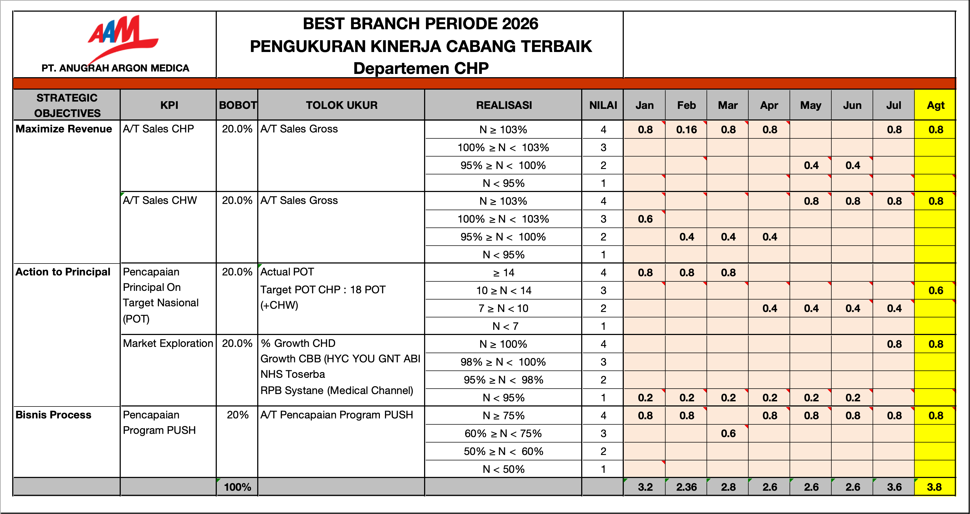
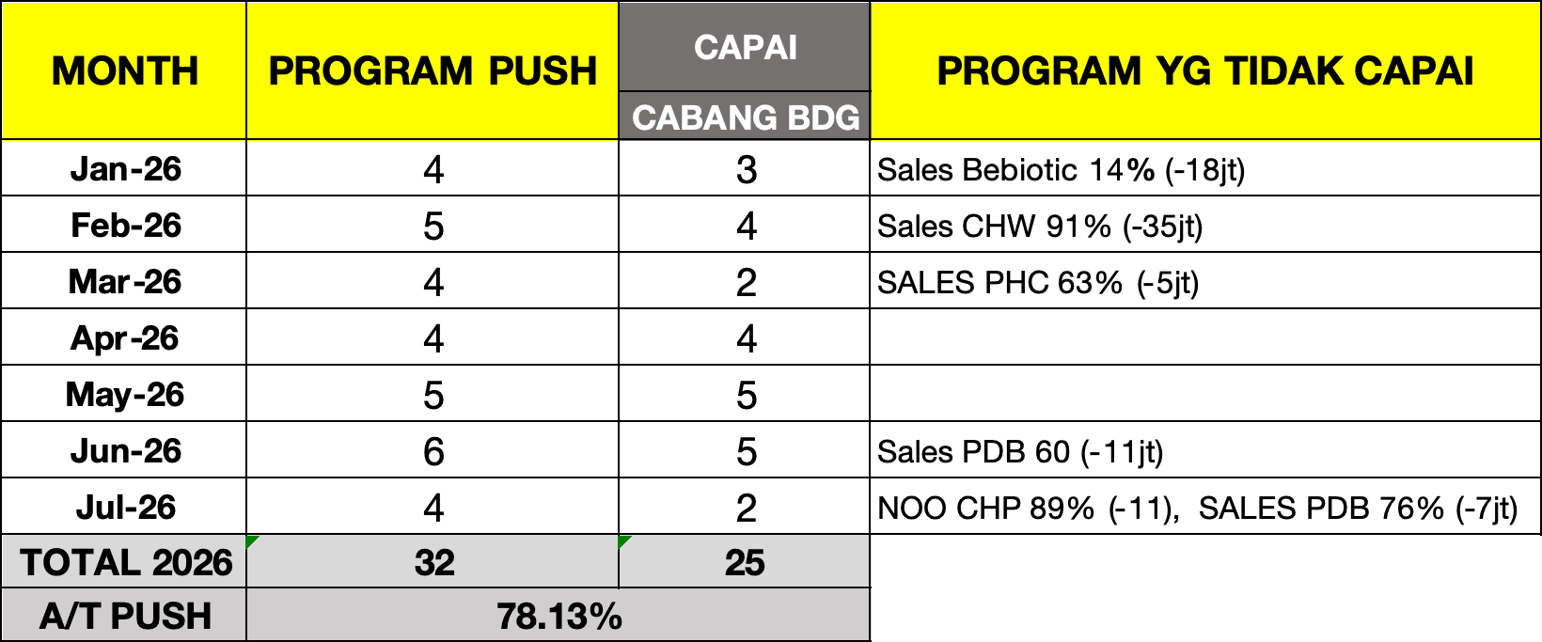
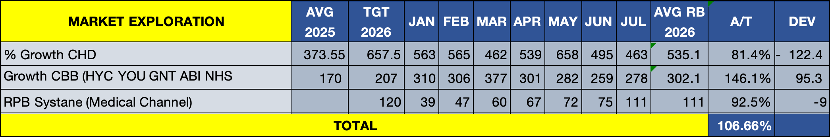
3. BEST BRANCH 2026
A/T CHP 190%, Surplus 2.6M
Est. Agt 101%
A/T CHW 112%, Surplus 313jt,
Est. Agt 26 500jt 128%
Kum POT 9 ,
Est. Tamb. POT AGT SSW, TOTAL 10 POT
Recovery POT 1 Quartal SSW -11, NLI -30jt, YOU -43, NHS -100 Estimasi 13 POT
Challanging POT MCS -100, SRS - 30 > UP TO 15 pot

Slide 6

erima Kasih

